Slide 1
공간 분석론
새로운 시작
Ospedale Degli Innocenti, Brunelleschi, Florence
20062728 김요섭/ 20082818 김희영

Slide 2
THE HOSPITAL OF THE INNOCENTS
FILIPPO BRUNELLESCHI
FLORENCE, ITALY
RENAISSANCE ARCHITECTURE
OSPEDALE DAGLI INNOCENTI

Slide 3
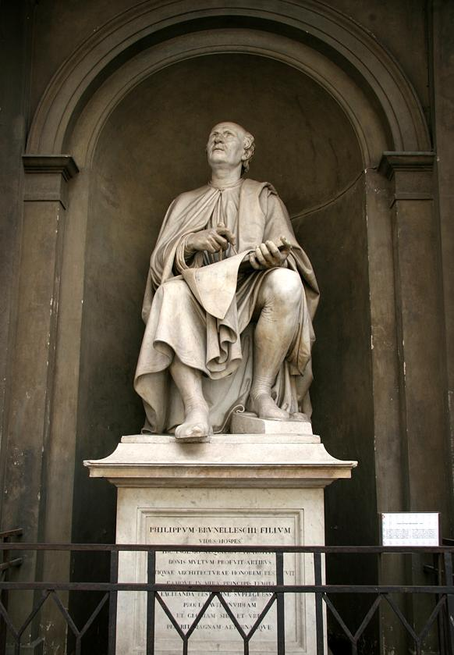
Filippo Brunelleschi
1377-1446
이론과 실천을 겸비한 이상적인 최초의 르네상스인
피렌체 출생
이탈리아 건축가, 조각가
15세기 이탈리아 르네상스 건축양식의 창시자 중 1人
고대 원근법을 기하학적인 원근법으로 재창조
투시도법 개발 → 건축가들의 공간 구성에 영향
중세의 폐쇄적 건축공간을 그리스 로마 건축의 기본인 수학원리를 바탕으로 한 유기적이고 합리적인 건축으로
→ 질서 있고 개방적인 공간을 가지는 건축 구조
고대와 중세의 유산을 새로운 공간 개념에 종합시킴

Slide 4
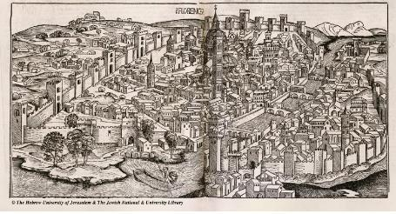
FLORENCE, ITALY
시대적 배경 및 요인
문화적 요인 : 고대 로마의 유산이 잔존, 고대 유산에 대한 재생의식, 인간중심의 신세계 창조의 기운
정치 경제적 요인 : 일찍이 도시국가가 발달하고 상공업과 무역이 발달,
메디치 가의 문화 예술방면으로의 막대한 지원
지리적 요인 : 동서교류의 중심지, 개방적 문화 수용
역사적 요인 : 동로마제국의 멸망으로 그리스 문화를 지닌 다수의 학자가 이탈리아로 유입
이탈리아인의 천품적 요인 : 모든 생활을 예술화 하는 심미적 태도

Slide 5
FLORENCE, ITALY
르네상스 전/후의
도시 맥락적 분석
아르노 강을 중심으로 4개의 다리가 연결되어 있으며 도시 내부는 번잡하고 비좁고 구불구불한 도로, 광장, 탑, 거대한 석조성벽, 발코니가 딸린 요새같은 궁전, 검은색 회색 초록색 분홍색의 기하학적 패턴으로 정면이 장식된 교회, 수도원, 개인소유 주택으로 이루어진 도시였다. 높은 벽돌과 총안이 달린 석벽이 사방을 둘러싸고 있었으며, 성벽 너머로는 초록색의 인근 언덕까지 농촌마을이 펼쳐져 있었다.
-15세기 FLORENCE를 설명한 글 -
대성당의 중심성
플로렌스의 상징, 브르넬레스키의 돔에 의해 완성된 피렌체 대성당은 도시에 방향성을 제공
→ 이후 많은 건축 작품들의 방위 설정에 기점이 되는 심리학적, 시각적 중심을 제공
확장되는 광장
주변지역의 힘을 꽉 쥐어 외부지점까지 직접적으로 드러내는 의도적인 디자인의 확장
도시개조 혹은 중세 기존 광장이 르네상스식으로 원근법과 비례가 엄밀 적용되면서 재창조

Slide 6
생의 환희와 현실에 대한 풍요성, 즉 자연과 인간에 대한 개성 존중에 점차 눈을 뜨기 시작한 중세 말기의 사람들은 과거 그리스 로마 시대에 이미 자유롭고 현실의 의의를 강조한 세계가 있었다는 것을 알게 되었다. (르네상스의 시작)
RENAISSANCE ARCHITECTURE
르네상스 건축의 건축적 특성
고대 작품을 모방하는 것보다 새로움을 창조하는 것을 추구
자연계의 모습, 인간의 개성, 행동의 경험과 일치하는 예술 형식 창조를 추구
비록 불완전하였지만 절정기 르네상스의 준비 시기이자,
근대적인 예술과 예술가에 대한 개념이 태동하던 시기

Slide 7
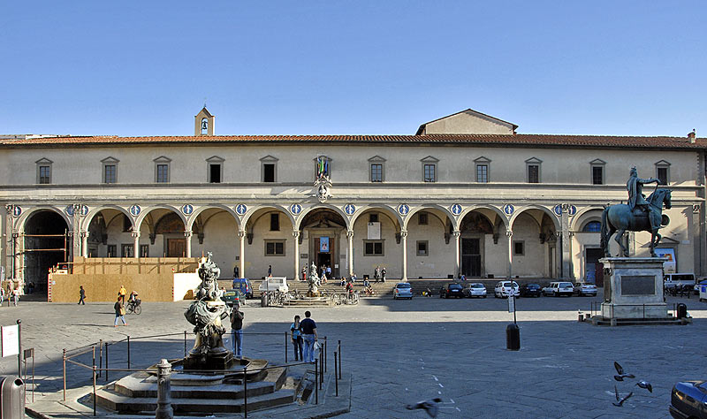
OSPEDALE DEGLI INNOCENTI
최초의 르네상스 건축물
가장 오래된 복지시설
브루넬레스키가 직물 길드(Arte della Seta)의 요청으로 1419년에 공사에 착수, 1445년에 완공
실제적으로 브루넬레스키가 공사감독을 한 기간은 1427년까지 이며,
실질적으로 1423년 부터 프란체스코 델라 루나(Francesco della Luna)에 의해 공사가 진행
→ 브루넬레스키의 초기원안과는 다르게 변경, 루나 이후로도 몇몇 부분이 변경

Slide 8
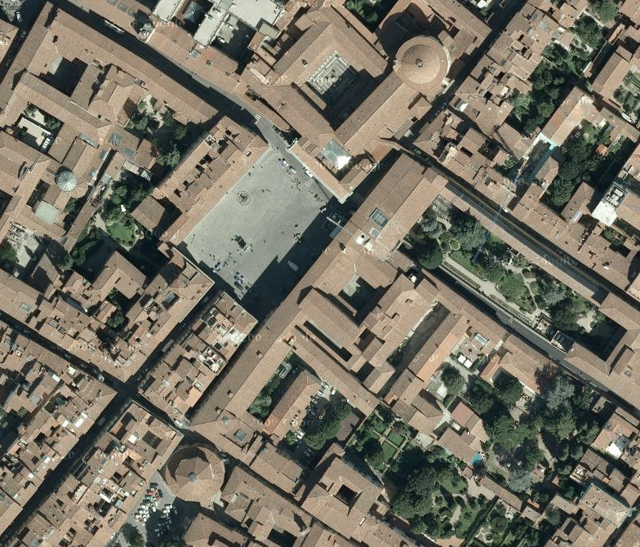
MAP
Museo Archeologico
Albergo Hotel Loggiato Dei Serviti
Piazza della S. Annunziata
Ospedale degli Innocenti
피렌체 대성당 방향
Notes:
고아원은 아눈치아타광장을 중심으로 하여 아눈치아타 성당, 맞은편의 아케이드와 함께 설명되어야 한다. 광장에는 원래 아눈치아타 성당이 들어서 있었으나, 거의 버려진 상태였다. 1427년에 브루넬레스키에 의해 고아 보육원이 들어서면서 광장은 변화하기 시작한다. 이 고아원의 포티코의 아케이드 디자인은 이 후 디자이너들이 그 광장에서 이어갈 건축적 수준을 정해주고 그리하여 더 일찍 만든 성당으로부터의 운동계획에 극적인 건축적 결론을 창출케 하였다. 그리하여 1454년에 포티코와 조화를 이루는 아눈치아타 성당의 중앙부분이 미켈로쪼(Michaelozzo, 1396-1472)에 의해 건축되었다. 그러다가 1516년에 안토니오 다 상갈로 형(Antonio da Shangallo the elder, 1455 -1534)와 바치오 댜뇰로(Baccio d'Agnolo, 1462-1543) 의해 맞은 편에 아케이드가 놓여지면서 광장은 완성된다. 이 두 사람의 작업 역시 브루넬레스키의 디자인을 따라 조화롭게 이루어진 것이다.
이처럼 브루넬레스키의 고아 보육원의 배치는 단순히 혼자만의 배치로 끝난 것이 아니라 광장, 성당, 맞은편의 아케이드들을 서로 연관시키며, 하나의 디자인으로 조화롭게 광장을 구성하였다.

Slide 9
THE HOSPITAL OF THE INNOCENTS
건축적 특징
로마네스크(Romanesque)건물로 부터 영향을 받음
수평성에 대한 강조
명료한 분절
디자인의 대칭성
고전적 요소(코린트식 주두+필라스터+페디먼트창)
이성적이고 논리적인 건축
직사각형, 원 같은 기하학적인 요소로 이루어지는 르네상스식 체계로 만듦
고대 로마의 corinth 기둥을 사용했지만 비례는 새롭게 적용
기둥의 배열을 엄격히 적용함으로써 Façade에서 고대의 엄숙함을 느끼게 함

Slide 10
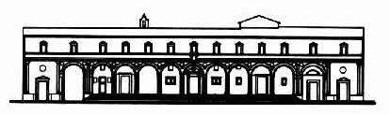
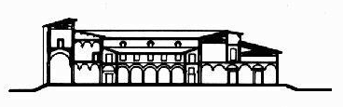
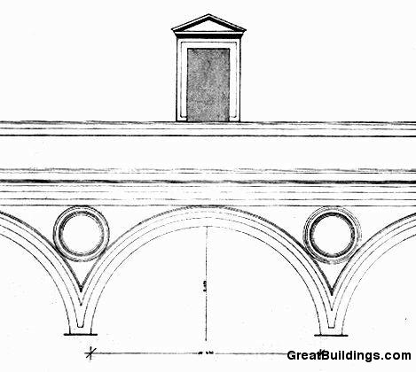
Facade
Section
아케이드- 11개의 반원형 아치로 구성/ 양단부에서 코린트 오더로 된 필라스터에서 끝남.
페디멘트를 가진 작은 창 배열(지붕 위의 층은 후에 증축)
각 기둥의 높이- 정사각형 베이의 폭과 같다. 각 베이는 정육면체 공간으로 형성
건물의 구성(COMPOSITION)-분할된 수평, 수직의 요소-르네상스방식으로 통합

Slide 11
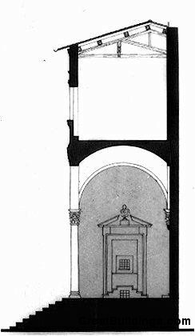
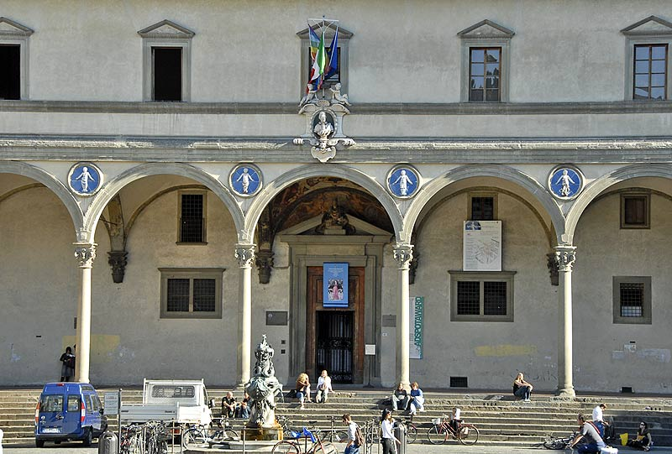
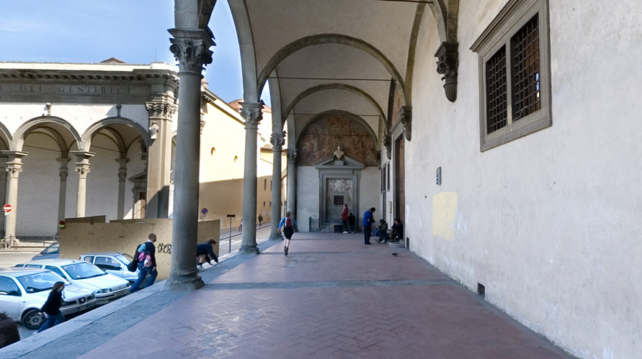
Meeting place- 로지아(Loggia)
공공가로와 광장에 면하여
아케이드 로지아(arcaded loggia)를 가지게 되었다.
14~15세기에 지어진
대부분의 건물에는
로지아가 있음.
만남의 장소로서
방문객에게는 한적한 장소를 제공하였다.
또한 내부에서 누워서도 바깥의 풍경을 볼 수 있었다.
로지아
광장
건물과 광장을 이어주는
현관(portico)의 역할

Slide 12
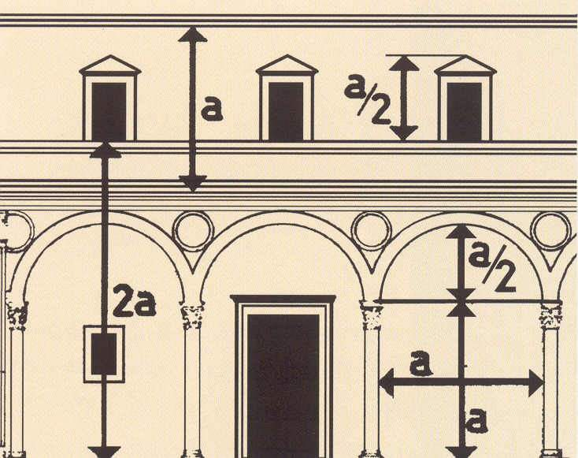
DRAWING
Brunelleschi 의 초안
Facade
대칭 과 반복 그리고 기하학에 의한 구성
반복-구성 요소

Slide 14
Floor plan
대칭 과 반복 그리고 기하학에 의한 구성

Slide 15
대칭 과 반복
정원
교회
보육원
접견실
접견실
남성전용문
로지아
여성전용문
광장

Slide 16
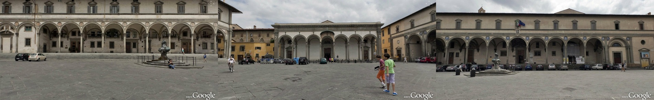
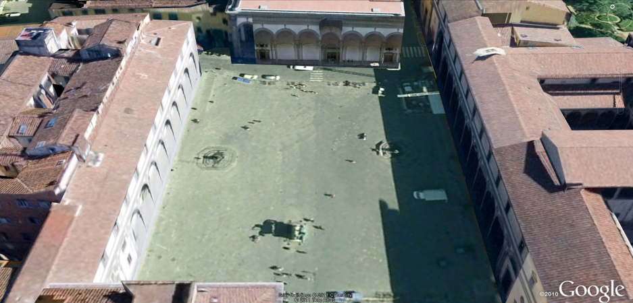
컨텍스트(context)
Albergo Hotel Loggiato Dei Serviti
Museo Archeologico
Ospedale degli Innocenti
Piazza della S. Annunziata

Slide 17
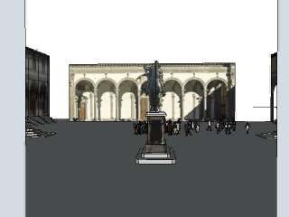

Slide 18
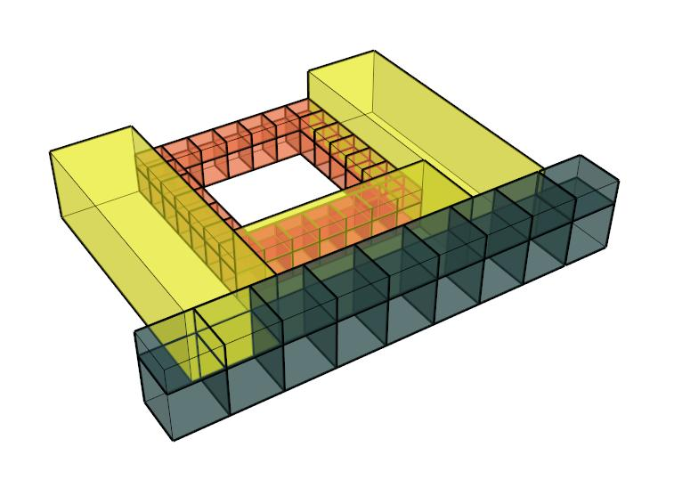
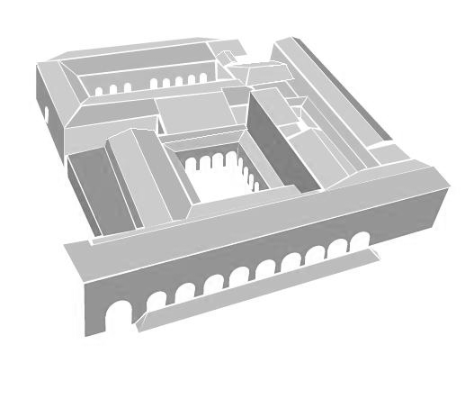
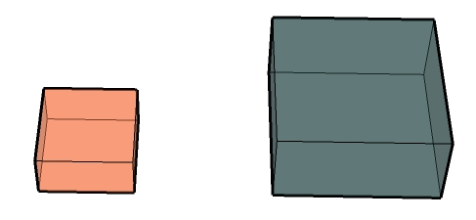
공간 분석

Slide 19
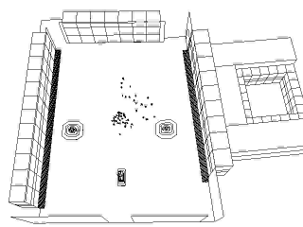

Slide 20
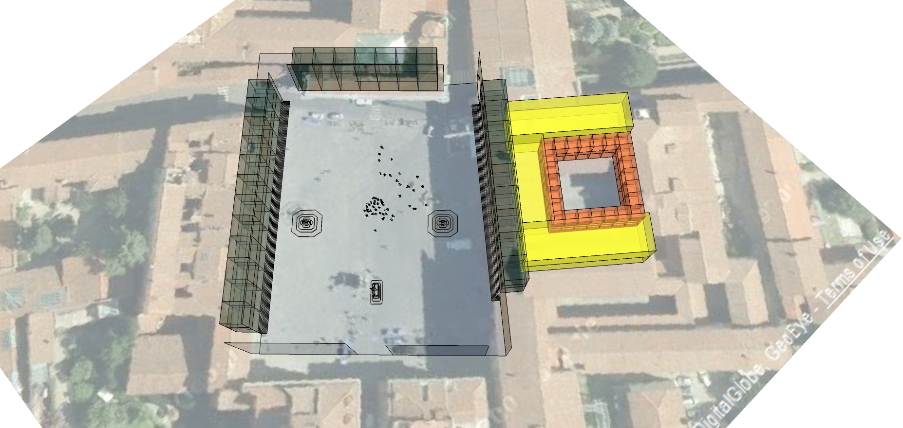
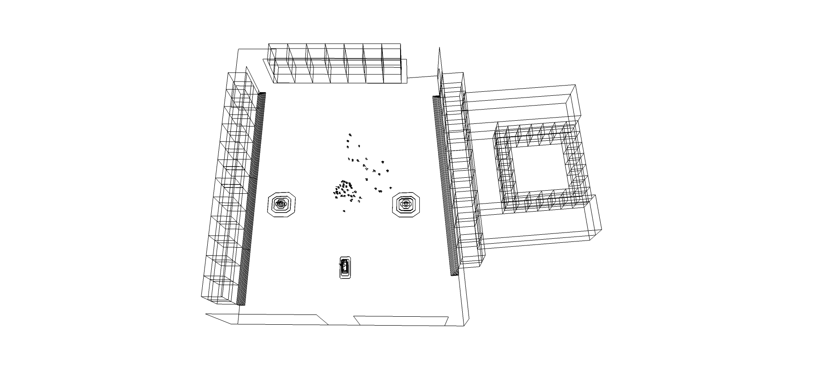

Slide 21
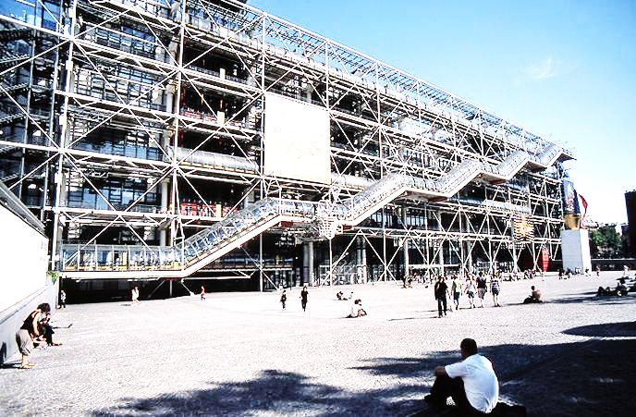
주관적 평가 및 재해석
사례
건축가 렌조피아노, 리처드로저스의 퐁피두센터
퐁피두 센터의 외부통로공간은
매개공간으로서 내부의 다양한 공간과
연결되며 통로의 역할을 한다.
그리고 에스컬레이터를 오르내리며
바깥의 풍경을 조망할 수 있다.

Slide 22
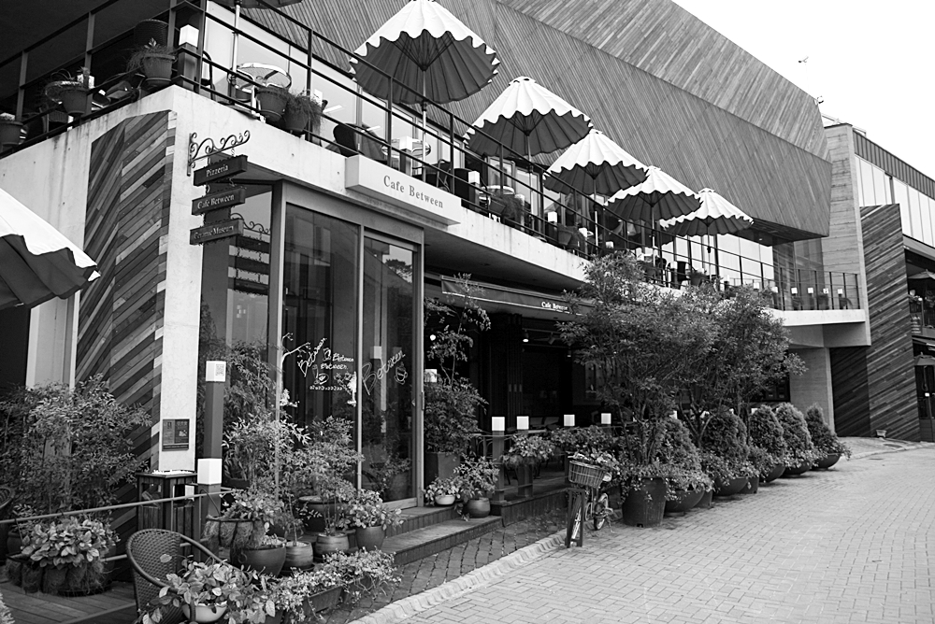
사례
카페의 차양막 아래공간

Slide 23

데칼코마니(Decalcomanie)
르네 마그리트(Rene Magritte)/1966
THE HOSPITAL OF THE INNOCENTS
에서 나타나는 평면과 입면의 대칭은 르네 마그리트(Rene Magritte)의 데칼코마니를 연상시킨다.
이 작품의 대칭적 이미지는 형태만 같고 서로 담고 있는 내용에는 차이를 보인다.
마찬가지로 고아원(THE HOSPITAL OF THE INNOCENTS)의 평면과 입면을 놓고 보았을 때
완벽한 대칭을 이루지만 그 안에 담고 있는 프로그램도 서로 다른 내용을 담고 있다.

Slide 24
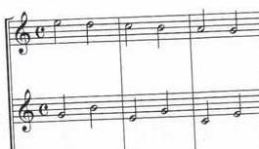

반복-악보의 음표
타이포그래피(Typography)
반복은 악보의 음표 타이포그래피 등에도 나타나며
이것은 건축에 가장 많이 나타나는 특징이다.
A-A-A-A-A-A-A-A
A-B-A-B-A-B-A-B-A
A-B-B-B-B-B-B-B-A
A-B-B-C-A-B-B-C
등 반복을 통해 다양한 입면, 평면을 구성

Slide 25
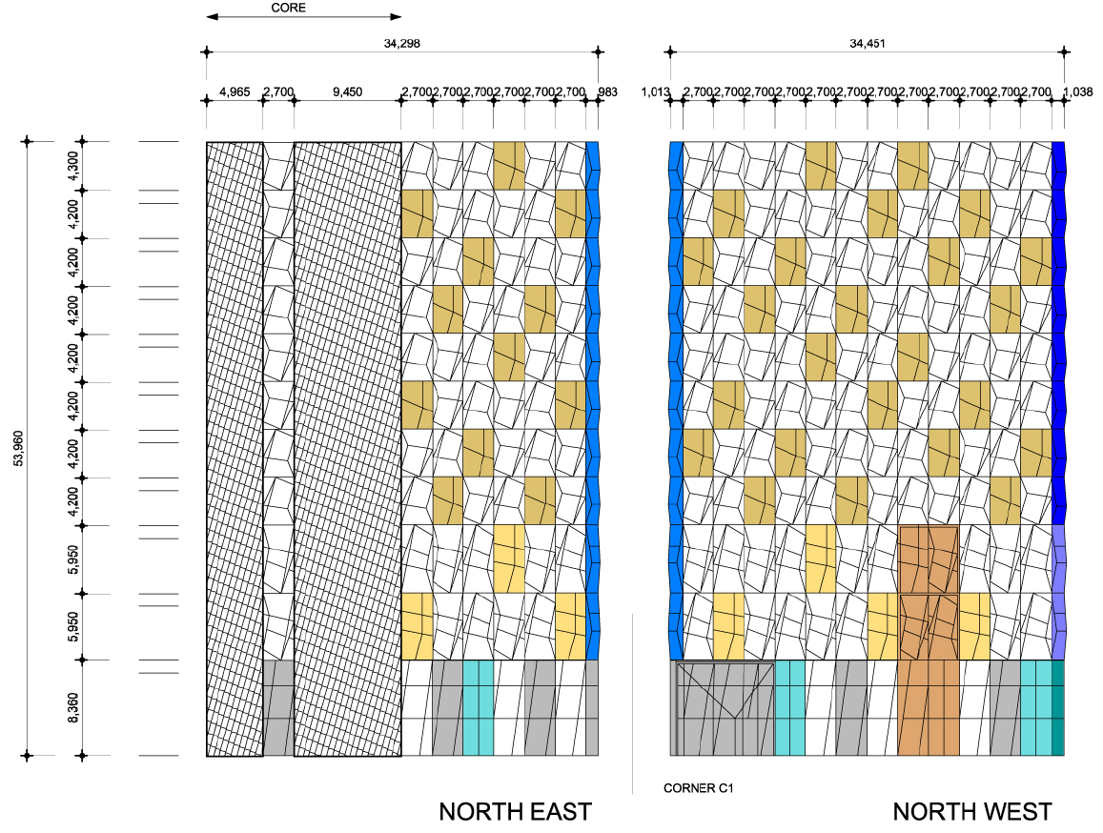
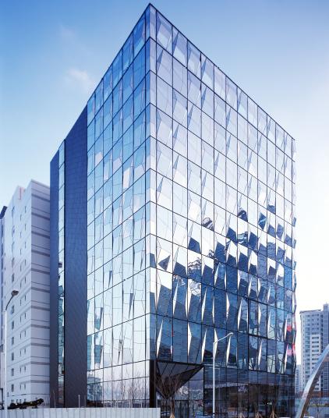
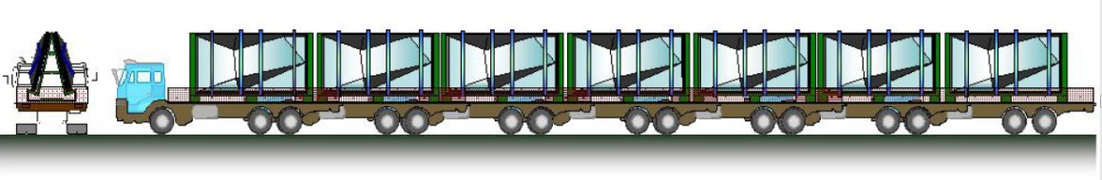
트루텍 빌딩
B
A
A
C
B
A

Slide 26
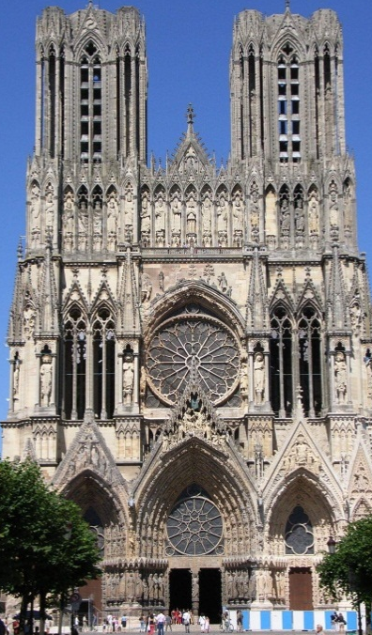
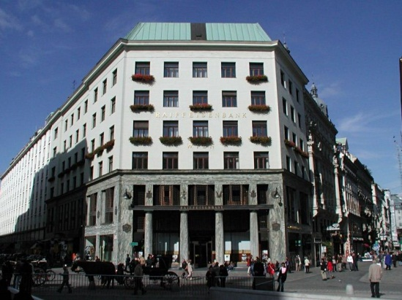
단순함(simplicity)
고딕성당
브루넬리스키-
그가 설계한 건물을 볼 때
기존 고딕(Gothic)의
건물들에 비해 입면과 평면 구성에서
장식성이 덜하며 마치
무거운 짐을 내려 놓은 듯
가볍고 단순하게 느껴진다.
(실용을 강조 한 듯)
이것은 아돌프루스의 ‘장식은 죄악이다’
라는 말을 떠올리게 한다.
수평성 강조
수직성 강조

Slide 27
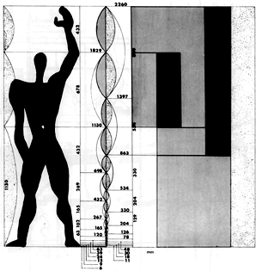
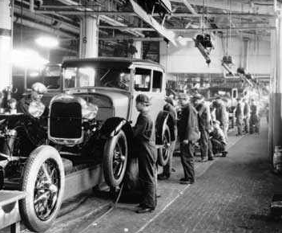
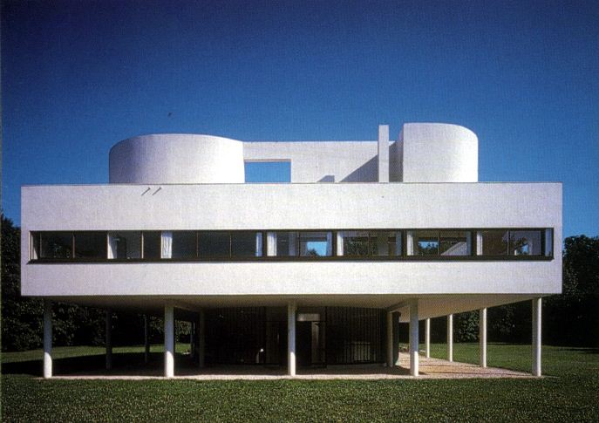
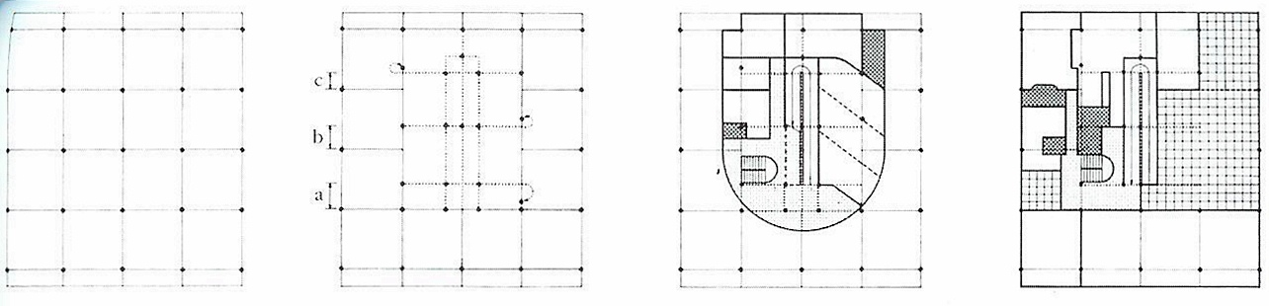
디지털 시대에서
반복은 쉽게 구성 할 수 있는 수법이 되었으며
컴퓨터의 발달로 더욱 복잡하며 다양한 공간구성이 가능하게 되었다.
이것으로 르네상스시대 건축의 흐름이 현시대에도 영향을 주고 있음을 알 수 있다.
특히 근대의 포스터모던시대에 나타난 대량생산은 반복으로부터 시작되었다고 볼 수 있다.
비례, 반복, 단순화
->모듈화
사보아 주택

Slide 28
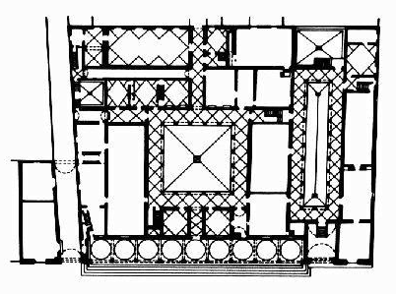
우측의 그림에서 브루넬리스키의 초안과는 다른 평면구성을 볼 수 가 있다.
설계변경과 증축의 과정에서 평면 구성이 달라지고
전체적으로 보았을 때는 비대칭적인 형상을 하고 있음을 알 수 있다.
다만 이것이 브루넬리스키가 의도했던 것과는 다르지만
주변의 컨텍스트(context)와 요구되어지는 프로그램을 고려한 결과라고 할 수 있겠다.

Slide 29
참고
서양건축사/ 아키그램
건축의 선례/ 도서출판 보원
FILIPPO BRUNELLESCHI/ PSU PRESS
헤르만 헤르츠버거의 건축수업/효형출판
http://www.greatbuildings.com/architects/Filippo_Brunelleschi.html
데칼코마니http://arts.search.naver.com/service.naver?where=arts_detail&query=%EB%8D%B0%EC%B9%BC%EC%BD%94%EB%A7%88%EB%8B%88&os=484978
고딕성당
http://ko.wikipedia.org/wiki/%ED%8C%8C%EC%9D%BC:Reims_Kathedrale.jpg
Map/Google earth
www.google.com

